Slide 1
CSS (Cascading Style Sheet)
23 Oktober 2020

Slide 2
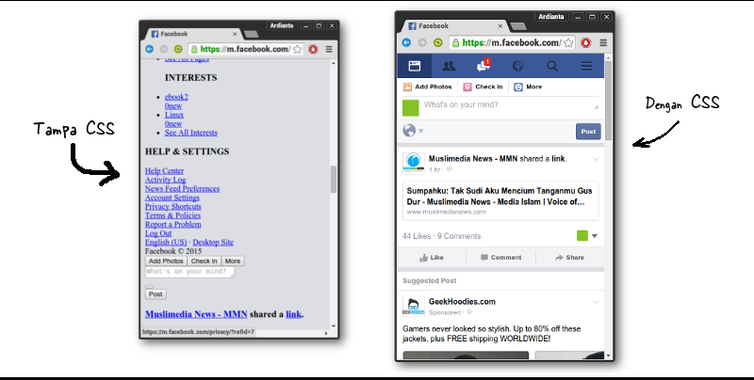

Slide 3
Apa itu CSS?
CSS adalah bahasa Cascading Style Sheet dan biasanya digunakan untuk mengatur tampilan elemen yang tertulis dalam bahasa markup, seperti HTML. CSS berfungsi untuk memisahkan konten dari tampilan visualnya di situs.
Tags, seperti <font>, diperkenalkan di HTML versi 3.2, dan ketika itu menyebabkan banyak masalah bagi developer. Karena website memiliki berbagai font, warna background, dan style, maka untuk menulis kembali (rewrite) kode memerlukan proses yang sangat panjang dan sulit. Oleh sebab itu, W3C membuat CSS untuk menyelesaikan masalah ini.

Slide 4
HTML dan CSS?
HTML dan CSS memiliki keterikatan yang erat. Karena HTML adalah bahasa markup (fondasi situs) dan CSS memperbaiki style (untuk semua aspek yang terkait dengan tampilan website), maka kedua bahasa pemrograman ini harus berjalan beriringan.
Kelebihan CSS
Dengan CSS, Anda dapat mengatur tampilan semua aspek pada file yang berbeda, lalu menentukan style, kemudian mengintegrasikan file CSS di atas markup HTML. Alhasil, markup HTML bisa lebih mudah di-maintain.

Slide 5
Cara penulisan kode CSS dalam HTML
Internal CSS
Eksternal CSS
Inline CSS
Internal CSS adalah kode CSS yang ditulis di dalam tag <style>. Tag <style> biasanya ditulis di dalam tag <head>. Bisa juga ditulis di dalam <body>, namun lebih banyak ditulis di dalam <head>.
Eksternal CSS adalah kode CSS yang ditulis terpisah dengan kode HTML. Eksternal CSS ditulis disebuah file khusus yang berekstensi .css.
Inline CSS adalah kode CSS yang ditulis langsung pada atribut elemen HTML. Setiap elemen HTML memiliki atribut style, di sana lah inline CSS ditulis.

Slide 6
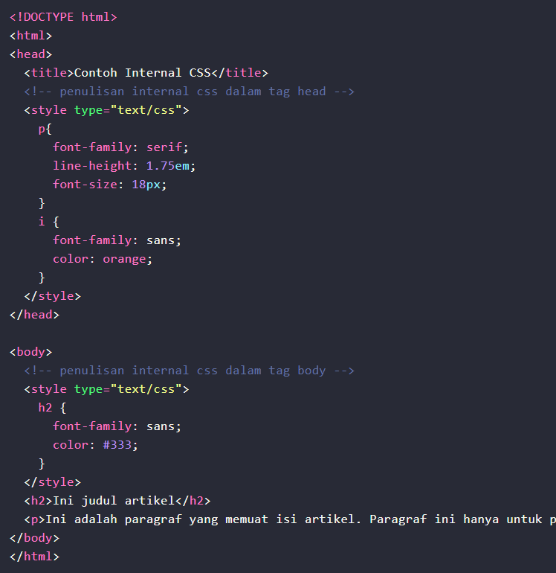
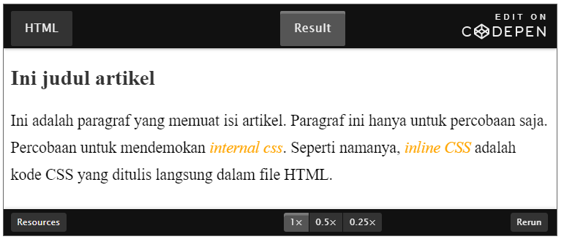
Internal CSS

Slide 7
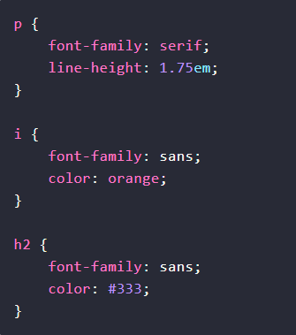
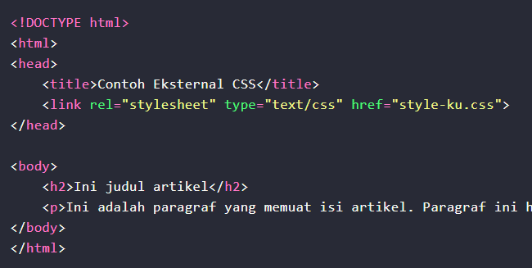
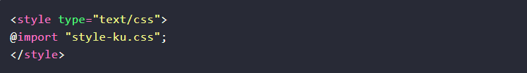
Eksternal CSS
Atau bisa juga dengan cara ini

Slide 8
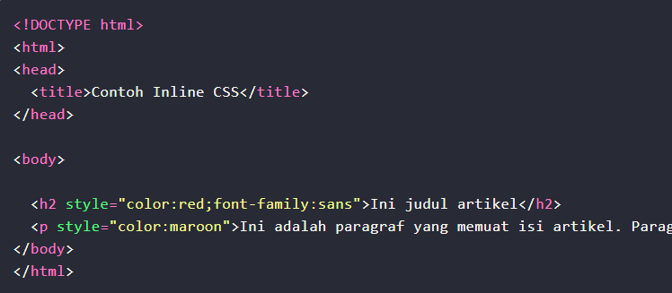
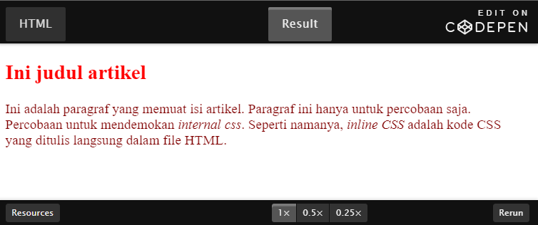
Inline CSS

Slide 9
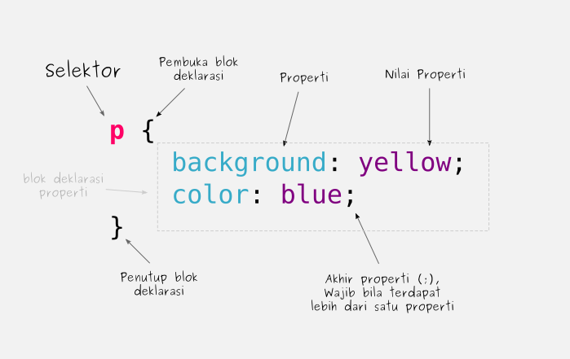
Struktur dasar CSS

Slide 10
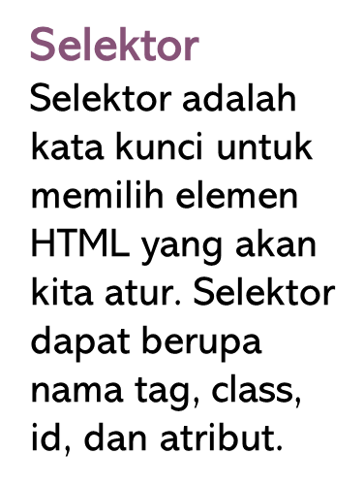
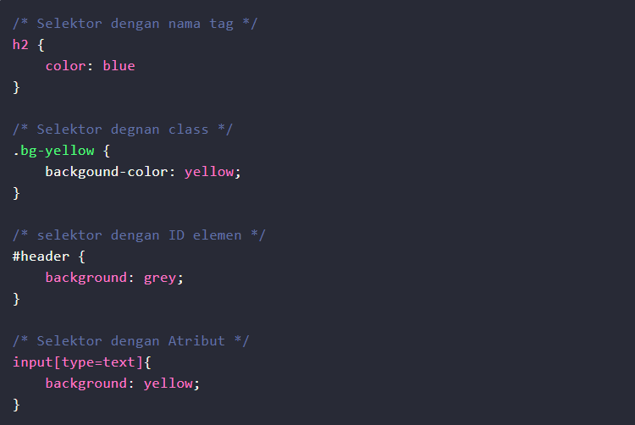

Slide 11
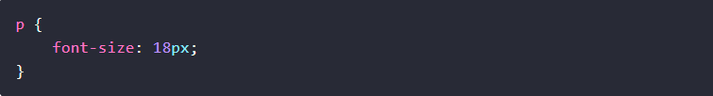
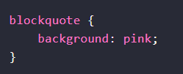
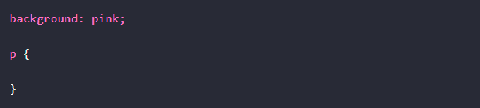
Blok deklarasi
Blok deklarasi adalah tempat kita menuliskan atribut-atibut CSS yang akan diberikan ke pada selektor. Blok deklarasi dimulai atau dibuka dengan tanda kurung { lalu ditutup dengan }.
Properti dan nilainya
Properti merupakan atribut atau sekumpulan aturan yang akan diberikan kepada elemen yang dipilih. Properti harus ditulis di dalam blok deklarasi.

Slide 12
Perbedaan id dan class
ID merupakan selector yang digunakan oleh satu tag html, ini adalah yang disarankan, karena ID itu sendiri hanya boleh digunakan untuk satu tag html.
Setiap elemen hanya dapat memiliki satu tag id.
Dalam satu halaman tidak boleh ada dua penamaan id yang berbeda
Class merupakan selector yang dapat kita digunakan oleh lebih dari satu tag html.
Tag class dengan nama yang sama dapat dipakai berulang-ulang pada satu halaman
Satu elemen boleh memiliki lebih dari satu Class yang berbeda-beda.
https://www.youtube.com/watch?v=WRaZDW34sbc

Slide 13
Thank you

